Slide 1
갤럭시 디지털 포렌식
황지민

Slide 2
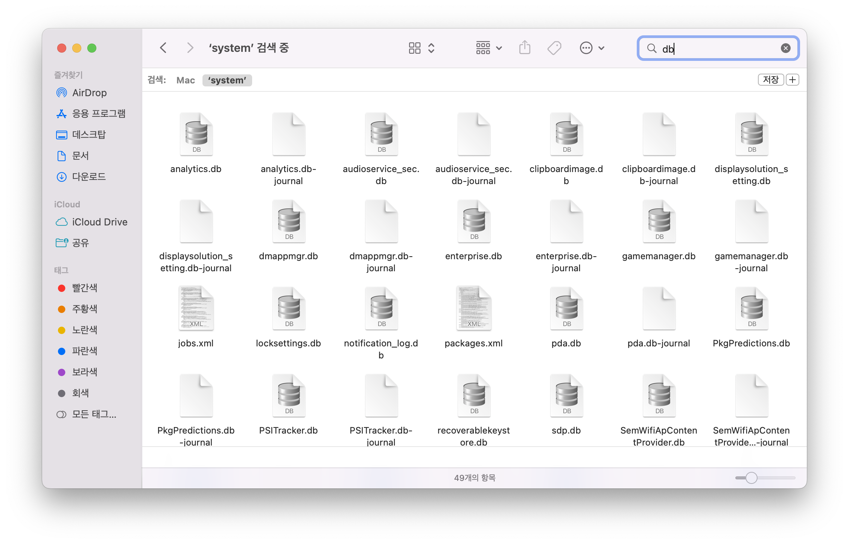
DB 분석

Slide 3
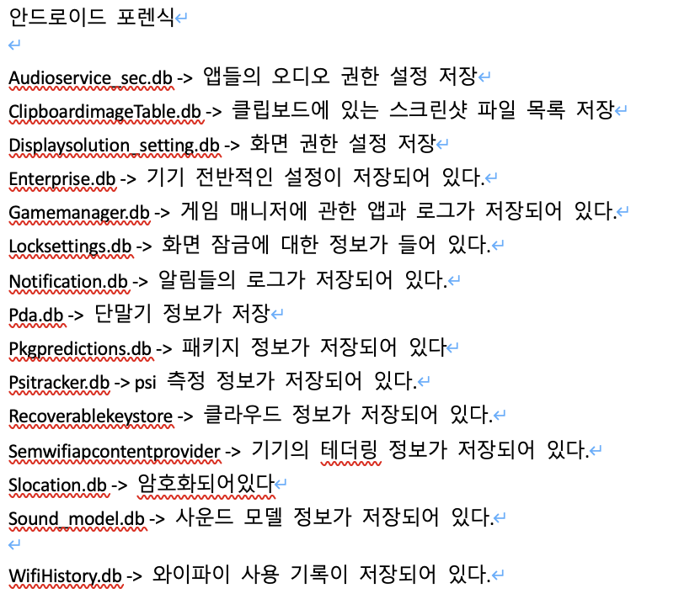
DB 분석

Slide 4
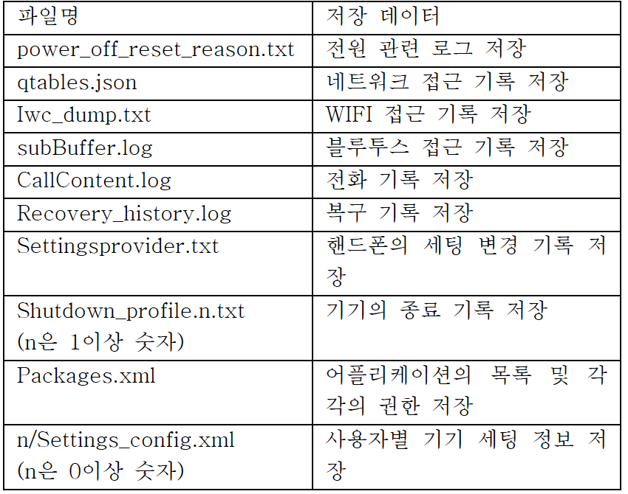
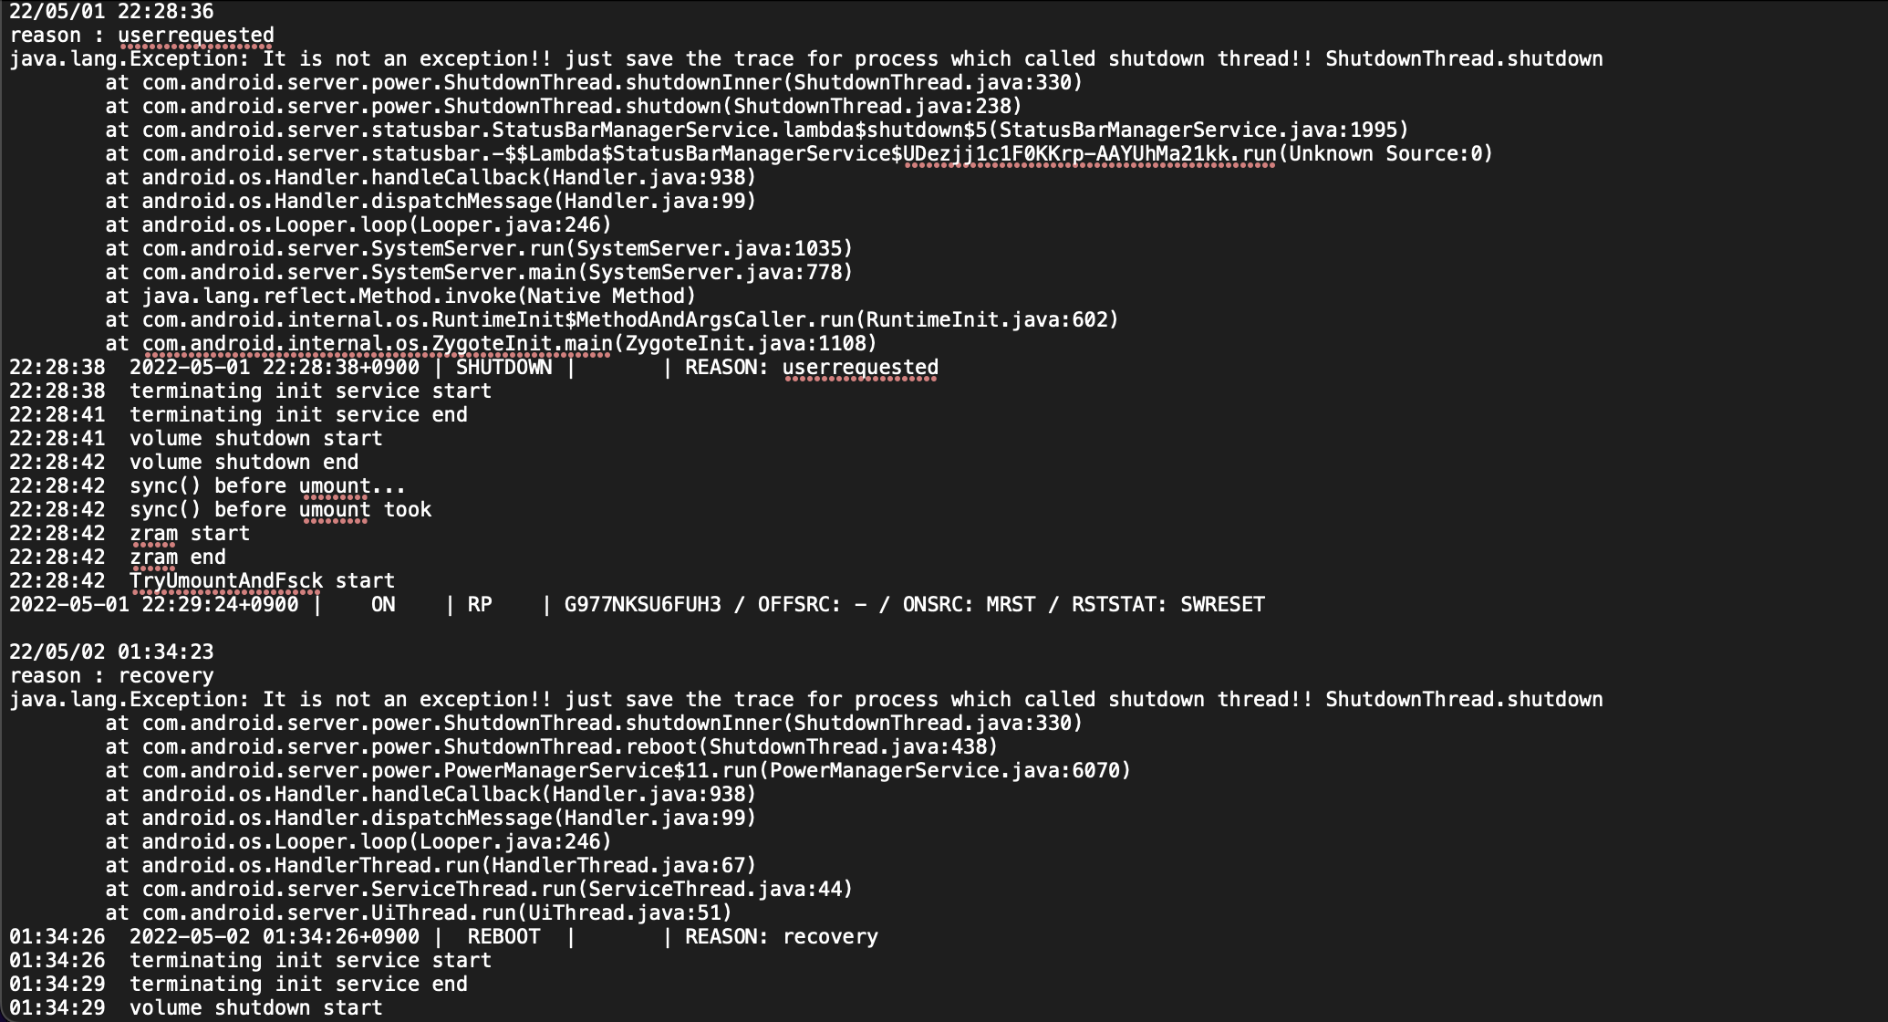
로그 분석

Slide 5
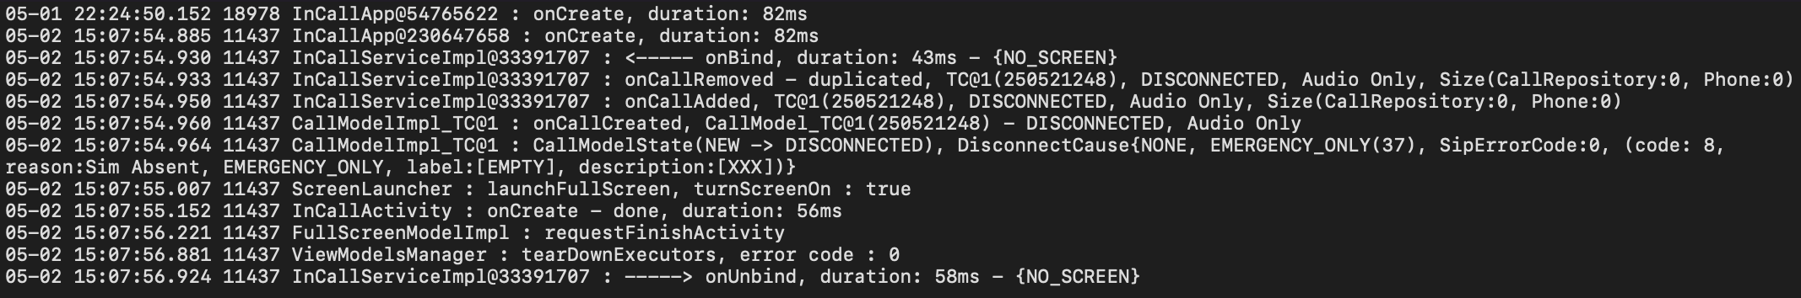
로그 분석

Slide 6
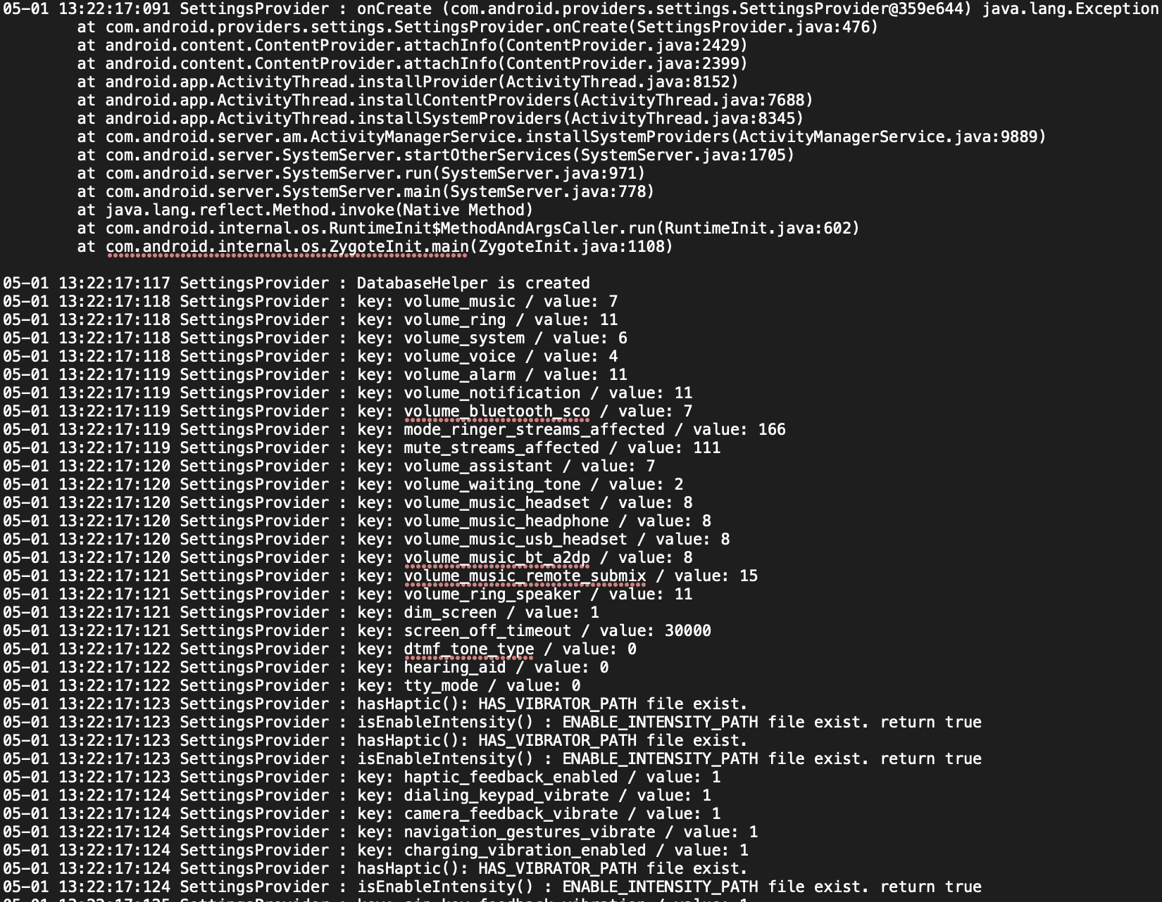
로그 분석

Slide 7
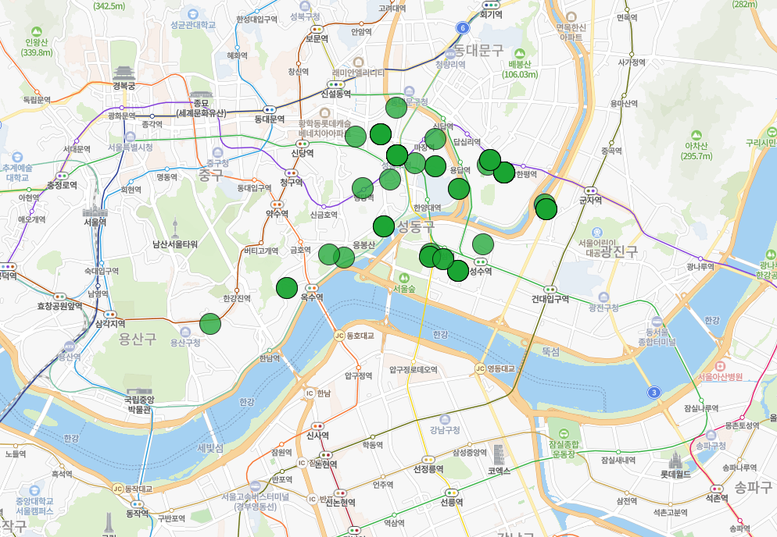
시각화 구상

Slide 8
추후 계획
데이터 분석
포렌식 데이터 시각화 대상 선정
시각화 시작

Slide 9
감사합니다

